Slide 1
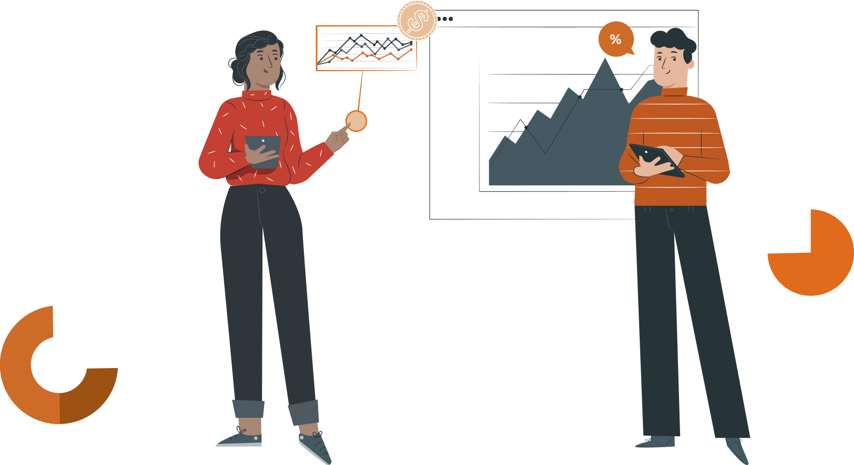
PLAN COMÚN | NIVEL 3° MEDIO
MÓDULO 1
UTILIZACIÓN DE INFORMACIÓN CONTABLE
  En estos documentos se utilizarán de manera inclusiva términos como: el estudiante, el docente, el compañero u otras palabras equivalentes y sus respectivos plurales, es decir, con ellas, se hace referencia tanto a hombres como a mujeres.

Slide 2
MÓDULO 1 | UTILIZACIÓN DE INFORMACIÓN CONTABLE
ACTIVIDAD 2
CLASIFICACIÓN Y TRATAMIENTOS CONTABLES

Slide 3





OBJETIVO DE APRENDIZAJE
APRENDIZAJE ESPERADO
CRITERIOS DE EVALUACIÓN
OA1. Leer y utilizar información contable básica acerca de la marcha de la empresa, incluida información sobre importaciones y/o exportaciones, de acuerdo a las normas internaciones de contabilidad
(NIC) y de información financiera (NIIF) y a la legislación tributaria vigente.
OA Genérico
B - C - H
1, Maneja Normas Internacionales de Contabilidad legislación tributaria, en el registro de las actividades financieras y económicas de una entidad.
1.1 Registra las operaciones de acuerdo a las normas contables internacionales (IFRS) y evalúa sus efectos sobre el resultado económico y financiero de la empresa.
Reconoce y clasifica cuentas contables y su tratamiento de acuerdo a normativa IFRS e instrucciones entregadas.

Slide 4

RECORDEMOS
¿QUÉ APRENDIMOS LA ACTIVIDAD ANTERIOR?
CLASIFICACIÓN DE CUENTAS
1
Reconocimos el Concepto Contabilidad y las etapas de su proceso.
2
Identificamos las funciones de la contabilidad.
3
Identificamos los Tipos de Cuentas.
4
Identificamos las funciones de la contabilidad.
5
Clasificamos los Tipos de Cuentas.

Slide 5

RECORDEMOS
¿QUÉ APRENDIMOS LA ACTIVIDAD ANTERIOR?
Para revisar los aprendizajes trabajados en actividad anterior, te invito a revisar el recurso la ruleta contable.
Responde y recuerda los principales conceptos ya trabajados.
¡Muy bien!
Te invitamos a profundizar revisando
la siguiente presentación.

Slide 6

4
¿CUÁL ES EL TEMA DE HOY?
MENÚ DE LA ACTIVIDAD
CLASIFICACIÓN Y TRATAMIENTOS CONTABLES
Al término de la actividad estarás en condiciones de:
Realizar clasificación y tratamientos contables.
1
Reconocer los elementos de una cuenta, de acuerdo a las normas internacionales IFRS.
2

Slide 7

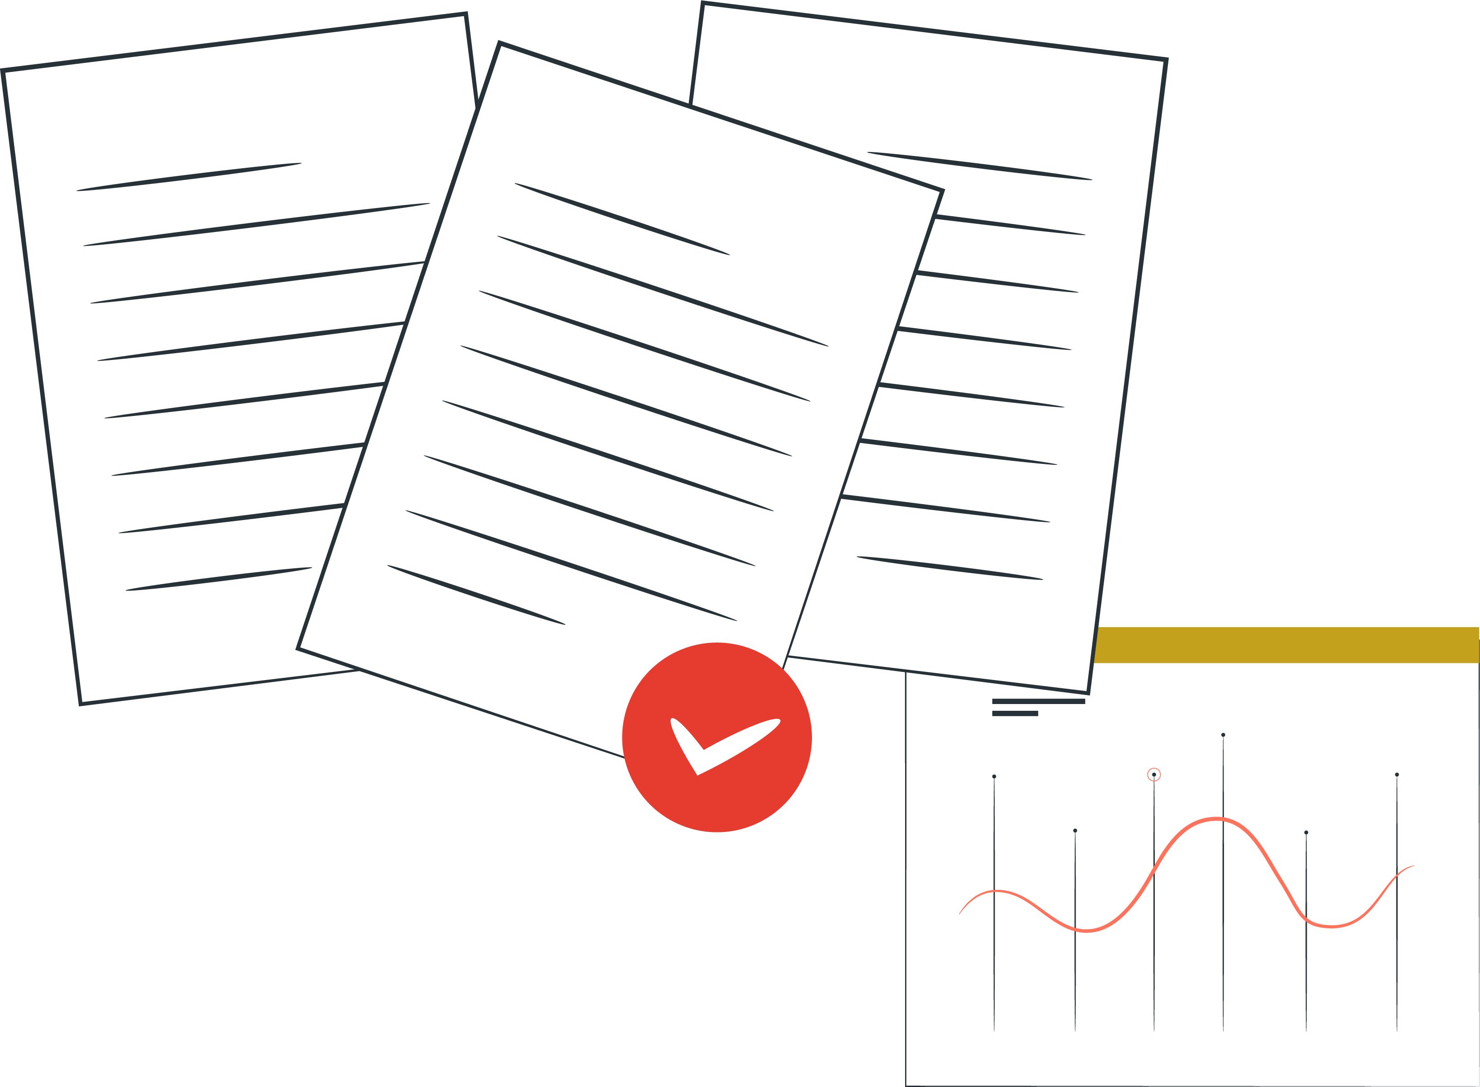
CLASIFICACIÓN Y TRATAMIENTOS CONTABLES
Para clasificar e identificar el tratamiento de cualquier cuenta contable, primero debemos conocer los elementos que componen una cuenta y posteriormente, conocer las normas de registro según el grupo al que pertenezca, sean activos, pasivos, patrimonio, pérdidas o ganancias.

Slide 8

ELEMENTOS DE UNA CUENTA
CUENTA
DEBE | HABER
REGISTROS CARGOS | REGISTROS ABONOS
SUMA DÉBITOS | SUMA CRÉDITOS

Slide 9
ELEMENTOS DE UNA CUENTA
CUENTA
DEBE | HABER
REGISTROS CARGOS | REGISTROS ABONOS
SUMA DÉBITOS | SUMA CRÉDITOS
Si DÉBITOS > CRÉDITOS → SALDO DEUDOR
Si DÉBITOS < CRÉDITOS → SALDO ACREEDOR
Si DÉBITOS = CRÉDITOS → CUENTA SALDADA

Slide 10

NORMAS DE REGISTRO
CUENTA
CUENTA
DEBE | HABER
Activos que aumentan Pasivos que disminuyen Pérdidas o gastos | Activos que disminuyen Pasivos que aumentan Ganancias o ingresos Patrimonio o capital
PARTIDA DOBLE

Slide 11
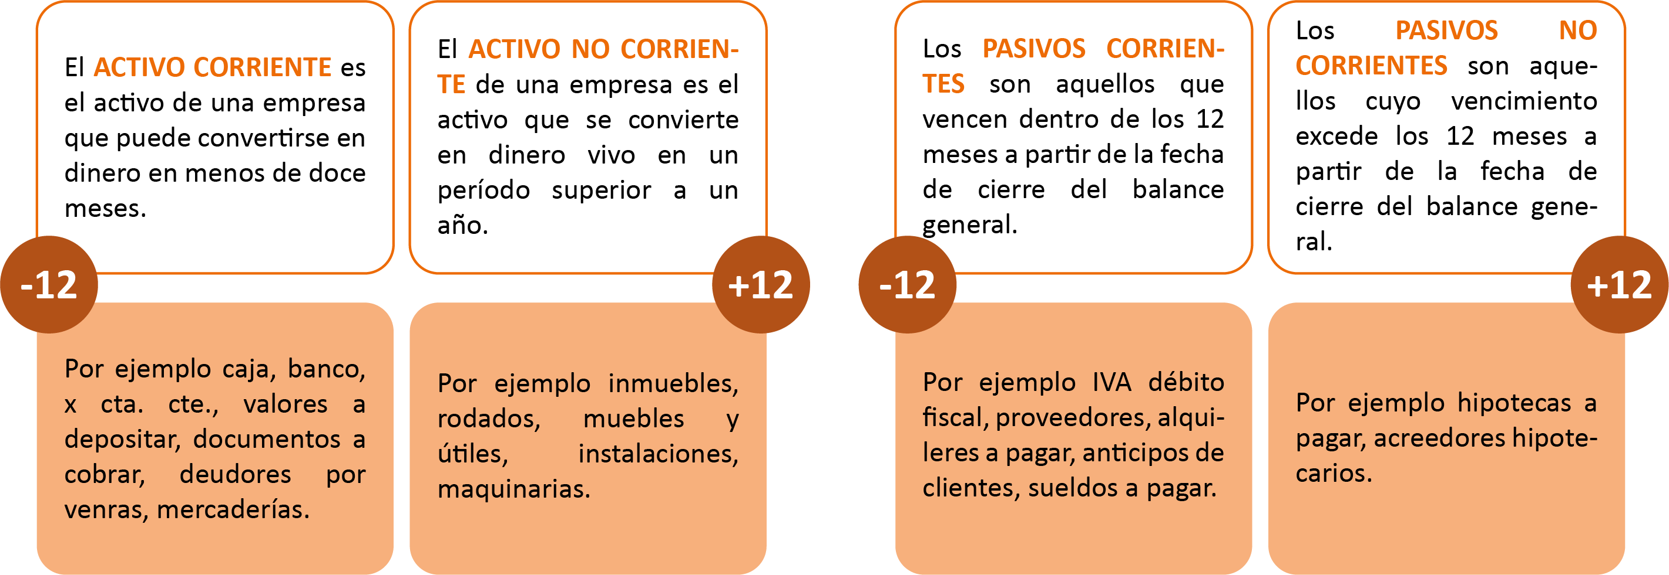
NIC 1 CLASIFICACIÓN DE ACTIVOS Y PASIVOS
Los activos se clasifican de acuerdo a su liquidez.
La liquidez es la capacidad de un activo de convertirse en dinero en el corto plazo.
Los pasivos se clasifican de acuerdo al plazo.
Los activos se clasifican de acuerdo a su liquidez.
La liquidez se es la capacidad de un activo de convertirse en dinero en el corto plazo.

Slide 12
RETOMANDO EL EJERCICIO ANTERIOR
El dueño del negocio de la esquina necesita comprar $100.000 en mercadería y la cancela en efectivo.
Ejercicio | Cuentas que intervienen | Tipo de cuenta | Variación | DEBE | HABER
1. Compra mercaderías en efectivo $100.000 | Mercaderías | Activo Corriente | Aumenta | 100.000
 | Caja | Activo Corriente | Disminuye |  | 100.000
Cancela arriendo del mes por $300.000 con transferencia bancaria.
Ejercicio | Cuentas que intervienen | Tipo de cuenta | Variación | DEBE | HABER
1. Se cancela arriendo del mes con transferencia bancaria | Arriendos | Pérdida o gasto | Aumenta | 300.000
 | Banco | Activo Corriente | Disminuye |  | 300.000

Slide 13

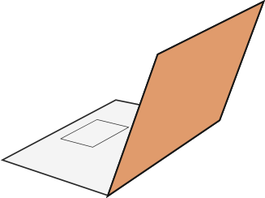

2
REVISEMOS
¿CUÁNTO APRENDIMOS?
CLASIFICACIÓN DE TRATAMIENTOS CONTABLES
¡Ahora realizaremos una actividad que resume todo lo que hemos visto! ¡Atentos!

Slide 14






ANTES DE COMENZAR A TRABAJAR
TOMA LAS SIGUIENTES PRECAUCIONES
Cuida tus claves de acceso.
Resguarda la confidencialidad de la información.
Cuidado con los dispositivos externos, asegura la información instalando antivirus.
Se riguroso y ordenado con los antecedentes que manejas.
Realiza trabajo en equipo con respeto en tus opiniones,
escucha a los demás.

Slide 15

2
¡PRACTIQUEMOS!
ACTIVIDAD PRÁCTICA
CLASIFICACIÓN DE TRATAMIENTOS CONTABLES
Para realizar la siguiente actividad, utiliza el archivo
Actividad Práctica, y sigue las instrucciones señaladas.
° Medio | Presentación

Slide 16


ANTES DE TERMINAR:
TICKET DE SALIDA
CLASIFICACIÓN DE TRATAMIENTOS CONTABLES
¡No olvides contestar la Autoevaluación y entregar el Ticket de Salida!
¡Hasta la próxima!

